Slide 1
«Развитие диалогической речи детей дошкольного возраста»
Подготовила:
воспитатель средней группы № 13
Короткова Е.В.

Slide 2
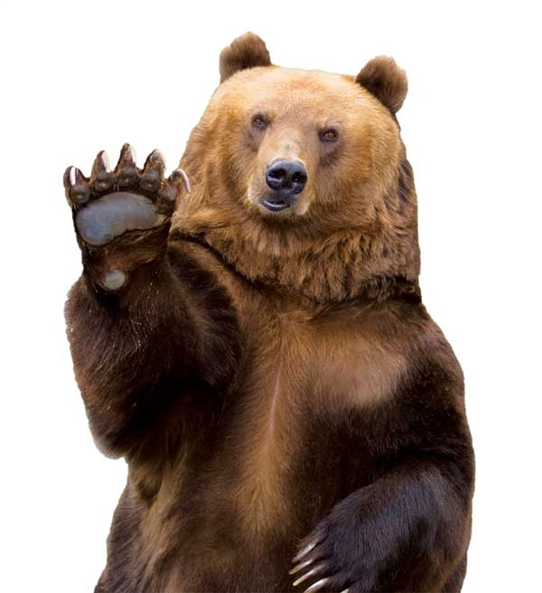
Вид проекта: познавательный
Продолжительность: Февраль - март
Участники: воспитатель, родители, дети средней группы.
Виды деятельности: Учебно-познавательная, художественно -речевая,
театрализованная, изобразительная,
игровая, ознакомление с природой, взаимодействие с родителями

Slide 3
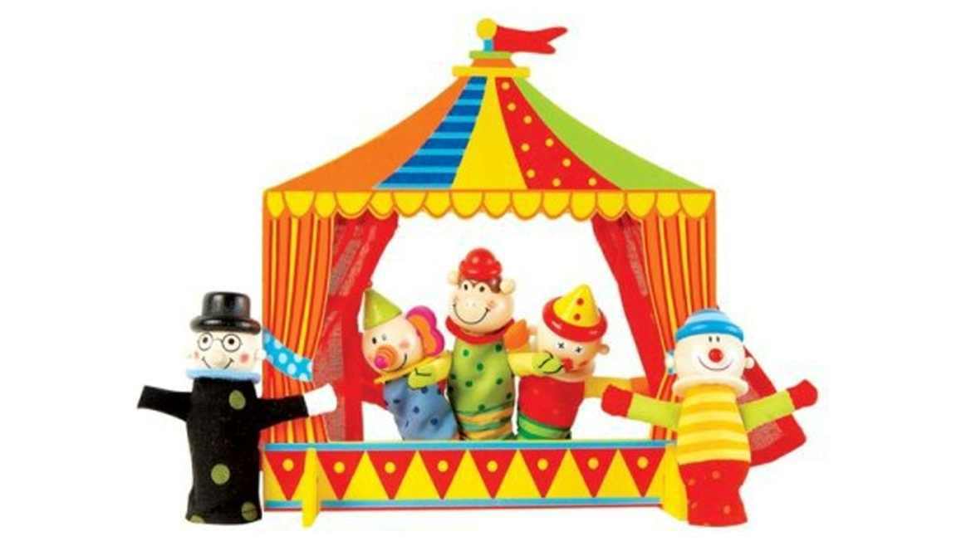
Актуальность
Речь является одной из основных линий развития ребёнка. Благодаря родному языку ребенок входит в мир, получает широкие возможности общения с другими людьми. Речь помогает понять друг друга, формирует взгляды и убеждения, а также оказывает огромную услугу в познании мира.

Slide 4
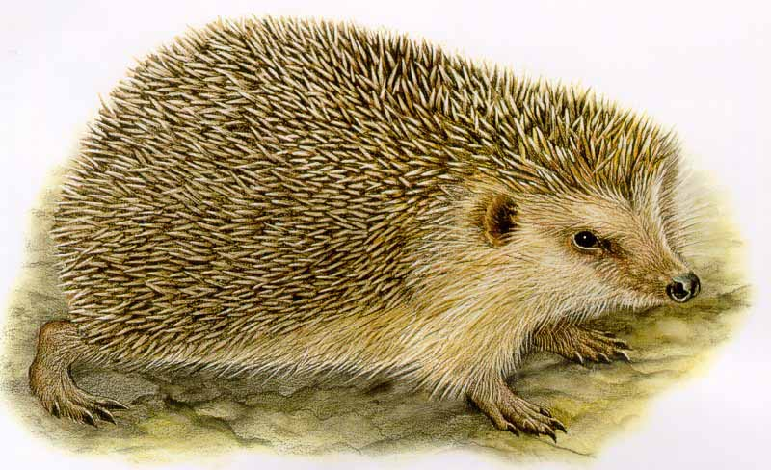
Мы столкнулись с тем, что дети мало знают о животных лесов Вологодской области, но желают узнать о них как можно больше. Дети внимательно рассматривали картинки с изображением животных, задавали вопросы о том, как они называются, где живут и чем питаются. Мы с детьми решили узнать о животных, живущих в лесах родного края как можно больше.

Slide 5
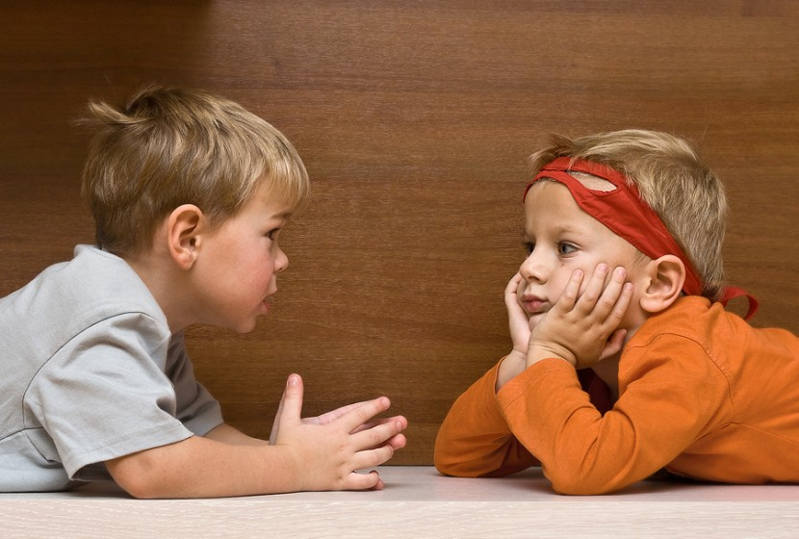
Проблема:
Дети в недостаточной степени владеют умением вести активную беседу
Цель:
Развитие диалогической речи детей дошкольного возраста

Slide 6
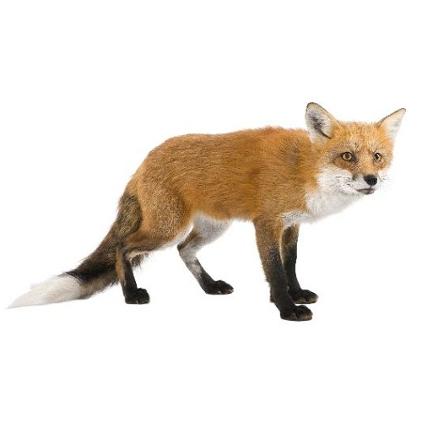
Задачи:
Развивать связную речь через составление описательного рассказа о животных и театральную деятельность
Поддерживать самостоятельность и инициативность детей в художественно- речевой деятельности на основе литературных текстов: пересказ сказки; умение передавать настроение героев их интонацию.
Обогатить и закрепить знания и представления о животных, живущих в наших лесах.
Воспитывать культуру общения,
слушая рассказы товарищей, не
перебивая говорящего.
5. Активизировать совместную
деятельность детей и родителей.

Slide 7
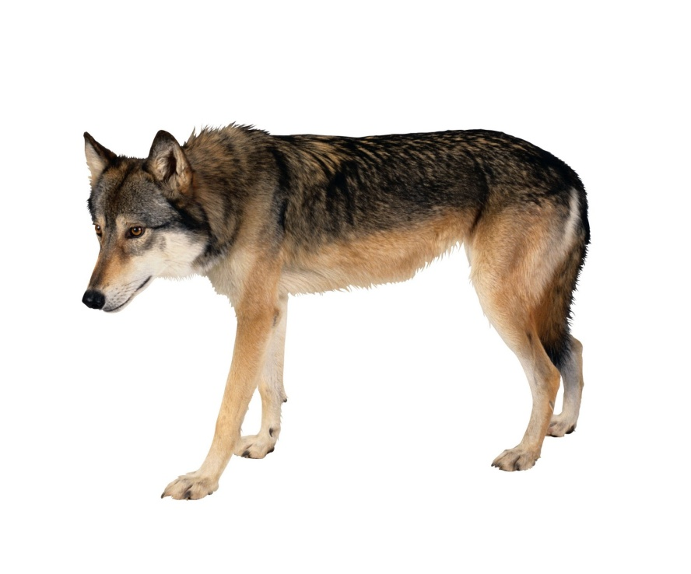
Ожидаемые результаты:
Дети будут знать и называть животных наших лесов, особенности внешнего вида, жизненные проявления, повадки.
Дети научатся составлять описательный рассказ о животном с использованием плана-схемы;
Дети научатся связно и последовательно передавать содержание литературного текста с помощью театральной деятельности;
Дети будут уметь с помощью
различного материала совместно
с родителями создавать образ
животного, подбирать интересный
познавательный материал об этом
животном;

Slide 8
СОДЕРЖАНИЕ РАБОТЫ ПО ПРОЕКТУ:
РАБОТА С ДЕТЬМИ
НОД: «Дикие животные», «Животные и их детеныши»
Создание альбома: «Красная книга»
Рассматривание альбомов, книг о диких животных.
Детская игровая деятельность: с\р игра «Заповедник», д\и «Кто как рычит?»
Экскурсия в «Музей природы».
Беседа с детьми «Дикие животные Вологодской области», «Что такое красная книга?»
Вставка рисунков и поделок «Дикие животные»
Художественное конструирование «Дикие животные наших лесов», «Дома диких животных»
Игра – презентация «Путешествие по Вологодскому лесу»
Использование разных видов театра по сказкам про диких животных.
Чтение художественной литературы
Прослушивание аудиозаписей «Звуки животных»
Просмотр мультфильма «Звери наших лесов»

Slide 9
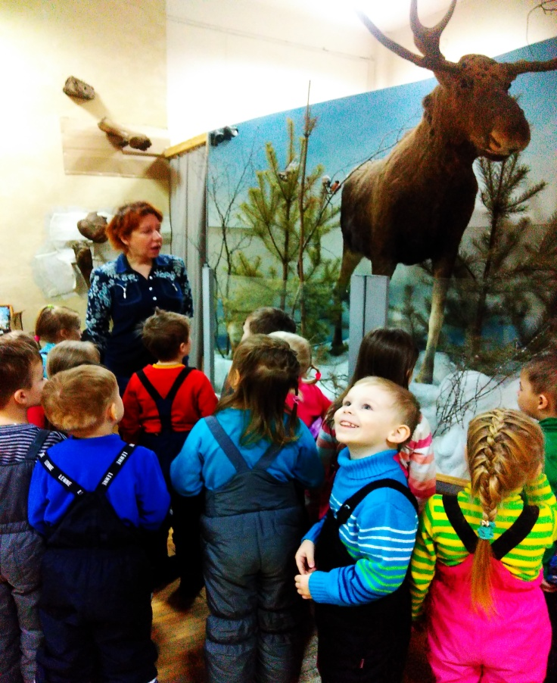
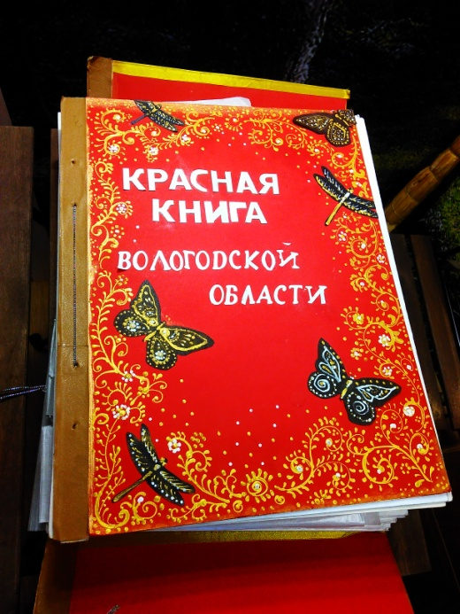
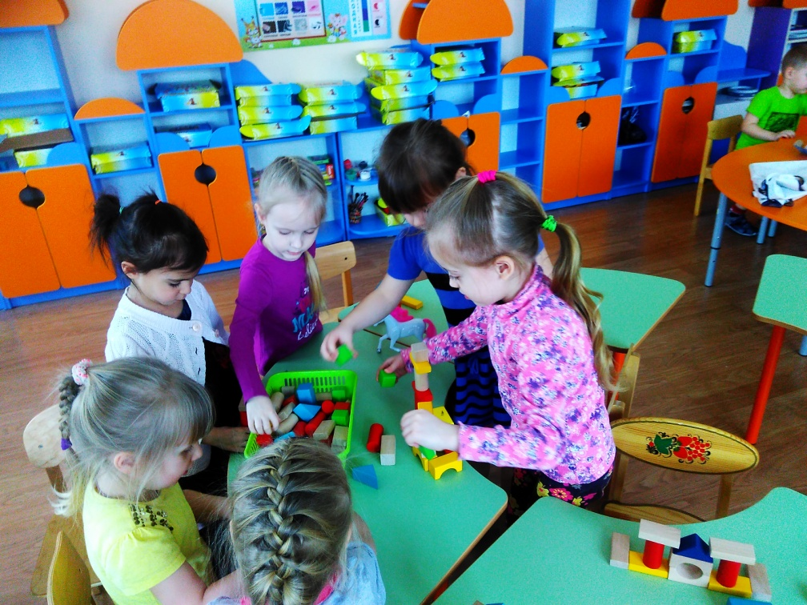
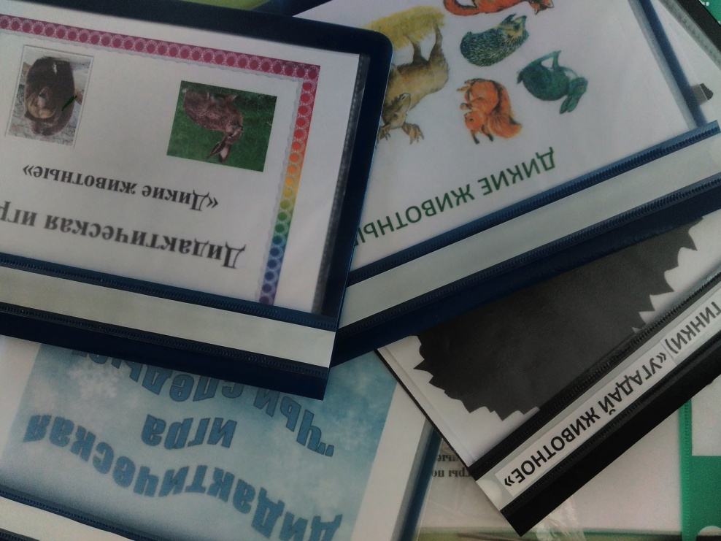
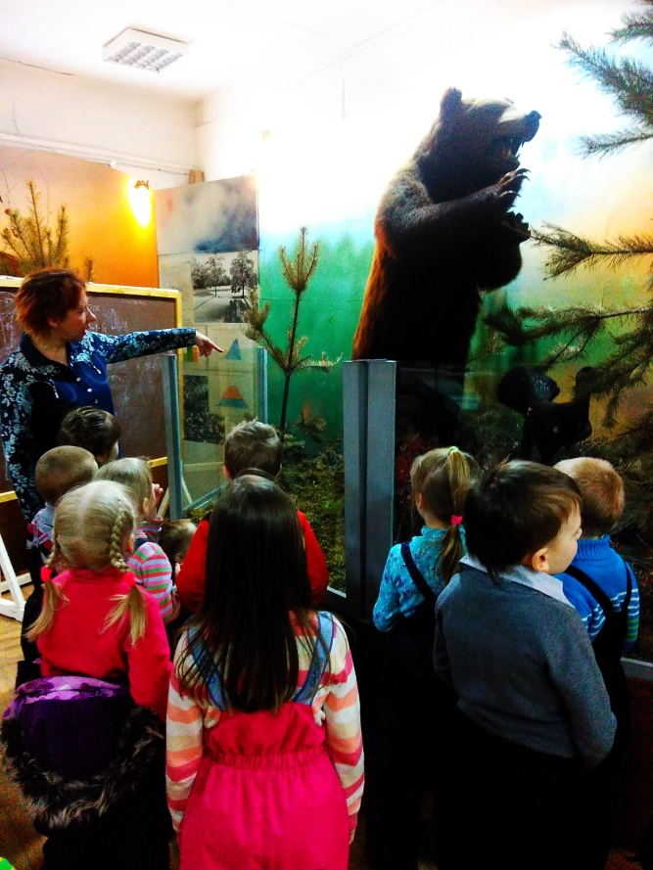
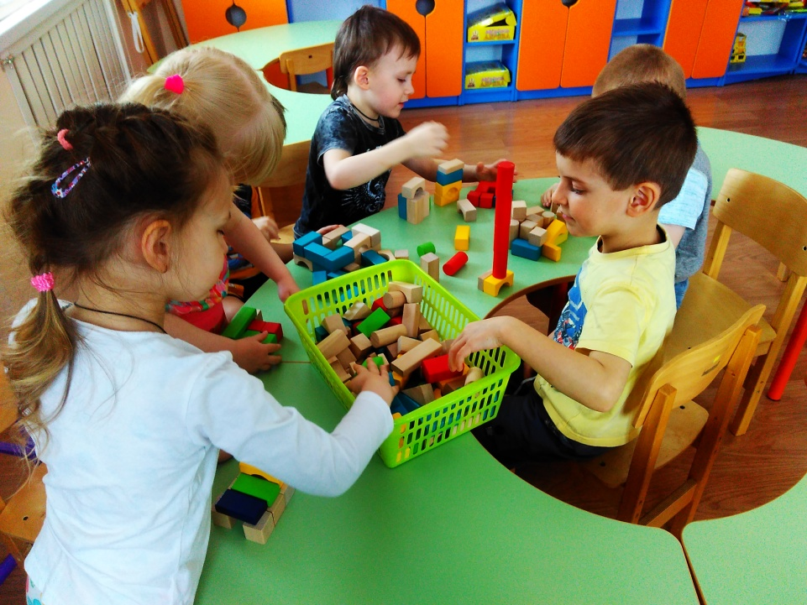
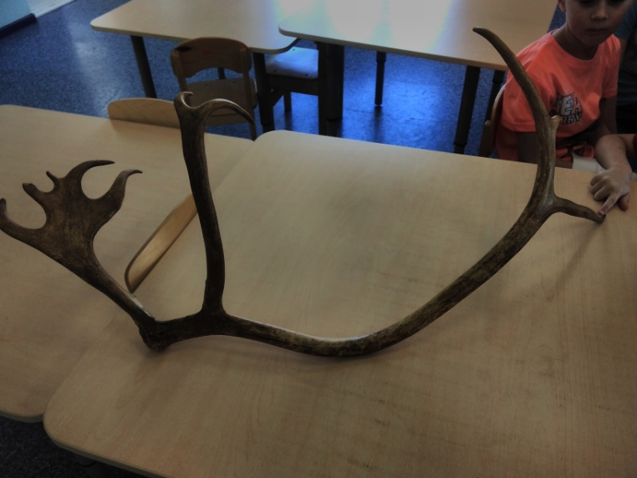

Slide 10
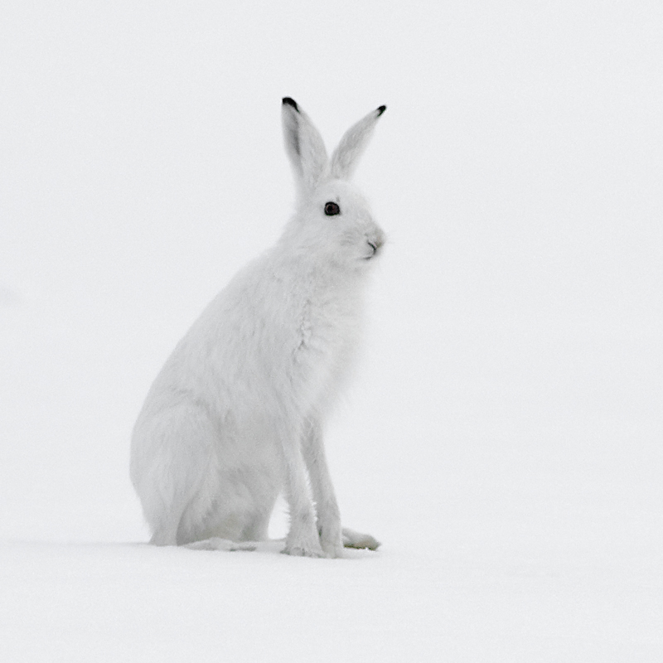
Работа с родителями
Оформление выставки рисунков и поделок
« Животное которое мне нравится».
Серия консультаций: «Развиваем речь дома», «Театр в домашних условиях»
Анкетирование родителей.
Заучивание стихов с детьми
на тему «Дикие животные»
Изготовление масок и
декораций для театра
«Кот рыболов»
Оформление альбома
«Загадки о животных»;

Slide 11
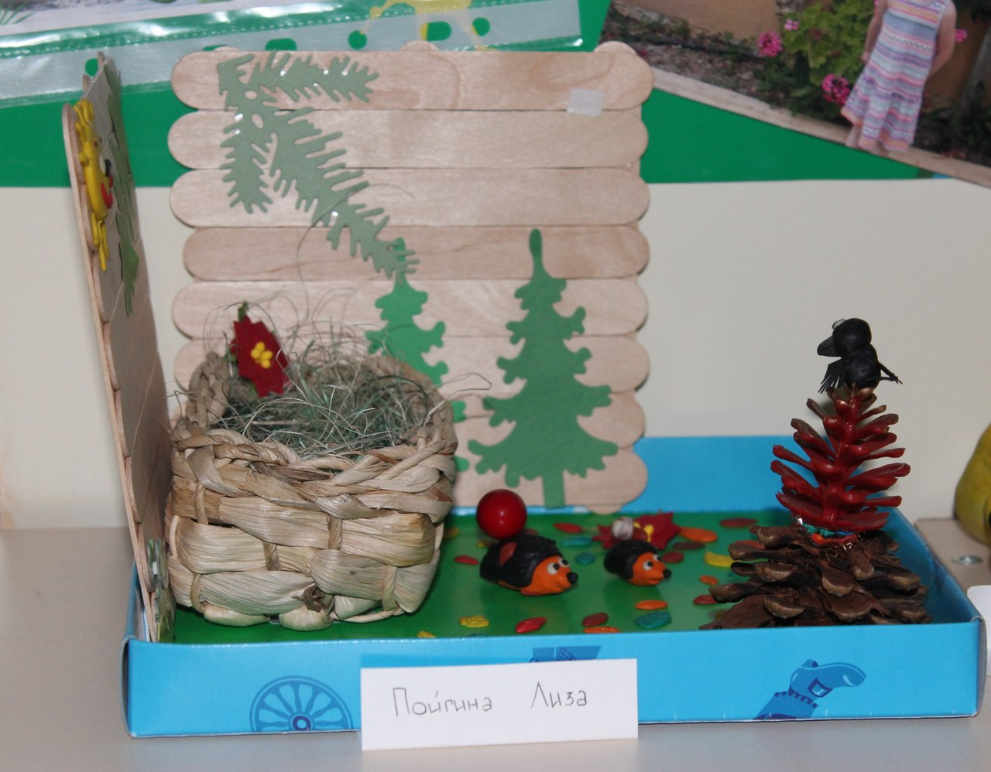
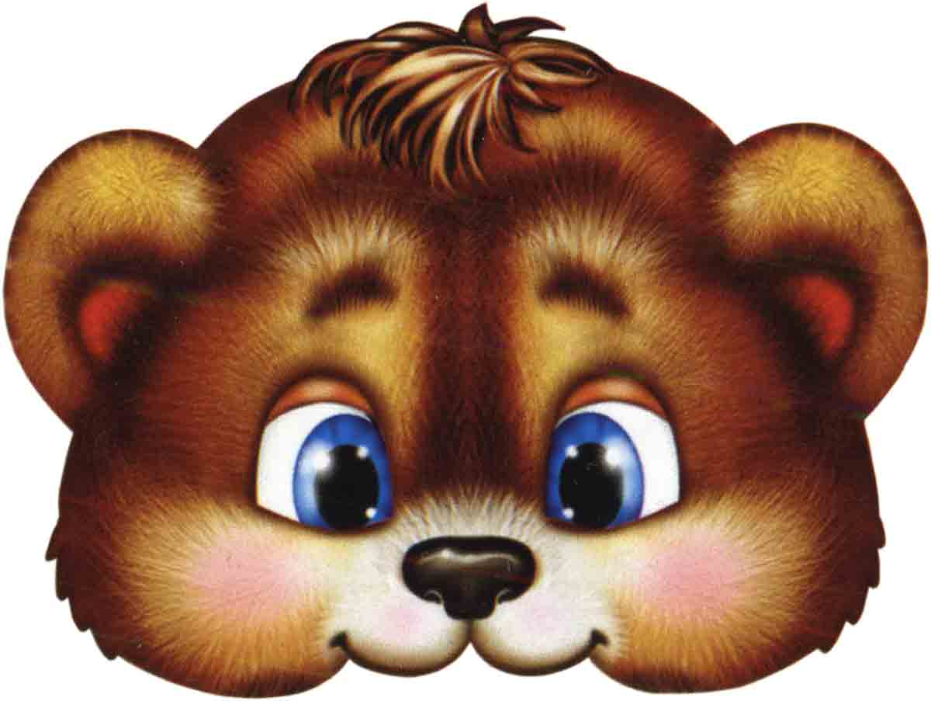

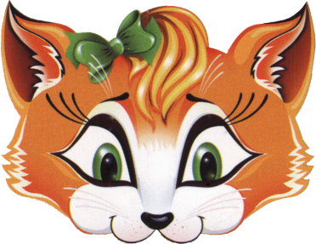
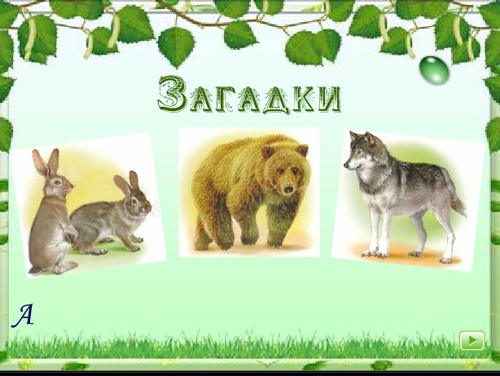
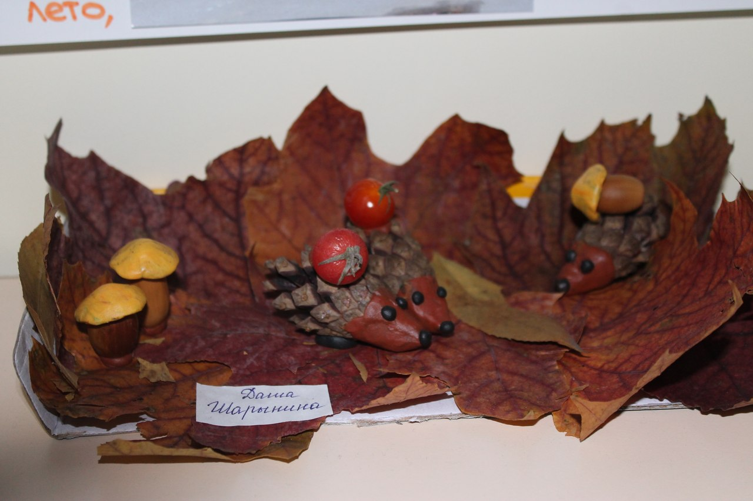
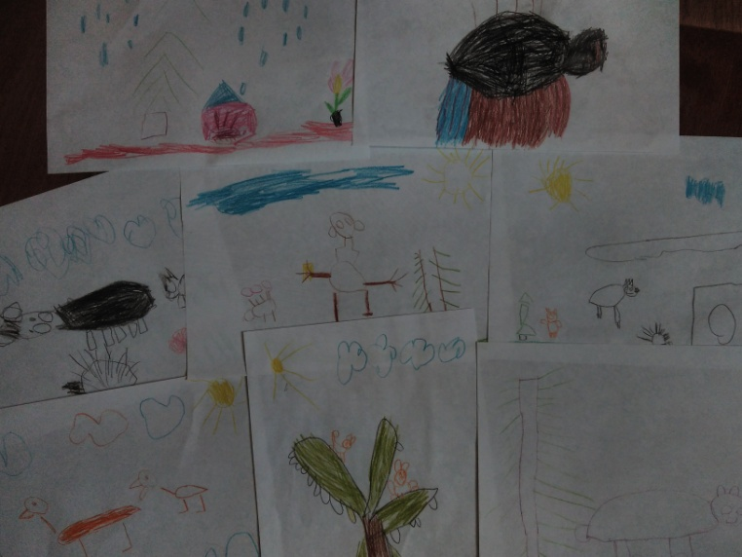

Slide 12
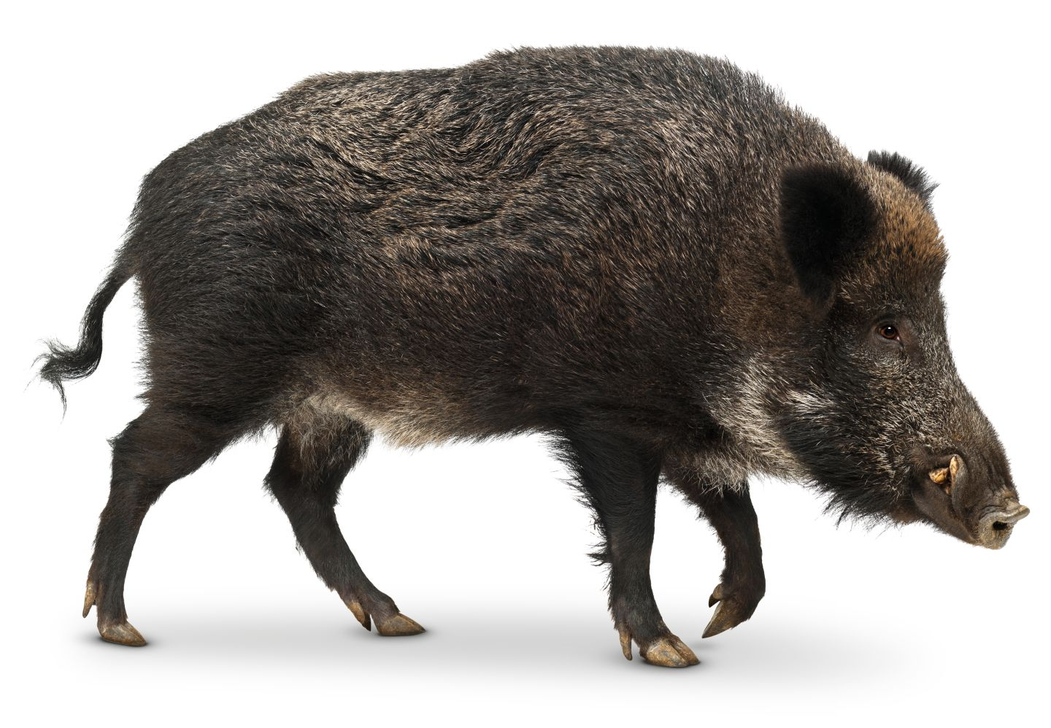
ОБОРУДОВАНИЕ И ПОПОЛНЕНИЕ РАЗВИВАЮЩЕЙ СРЕДЫ
Оформить папку-передвижку «Дикие животные Вологодской области».
Приобрести книги о диких животных
Оформить лэпбук «Дикие животные Вологодской области».
Декорации и маски
для театра

Slide 13
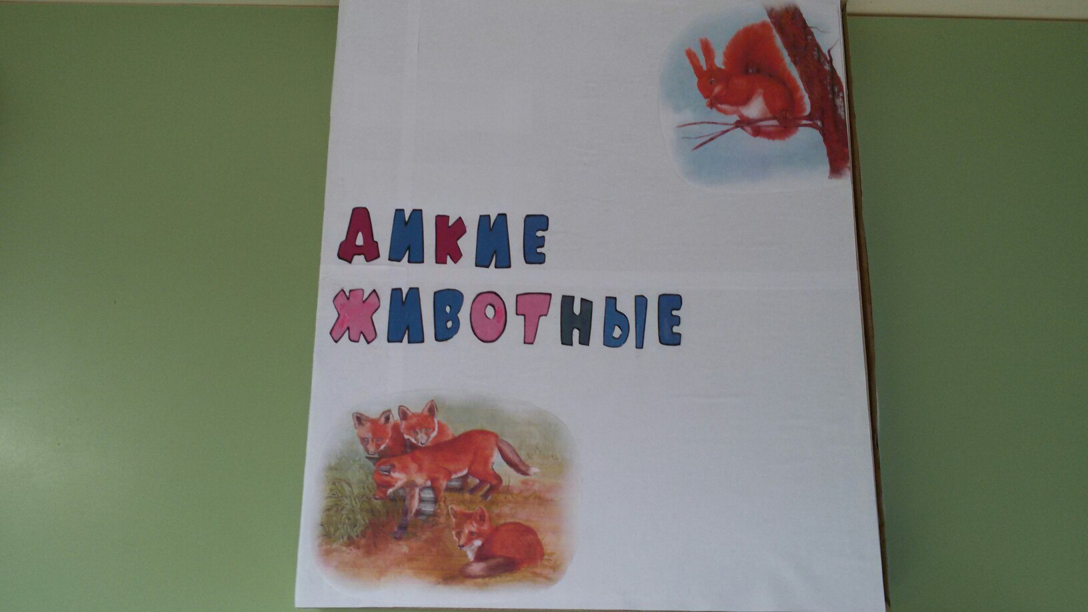
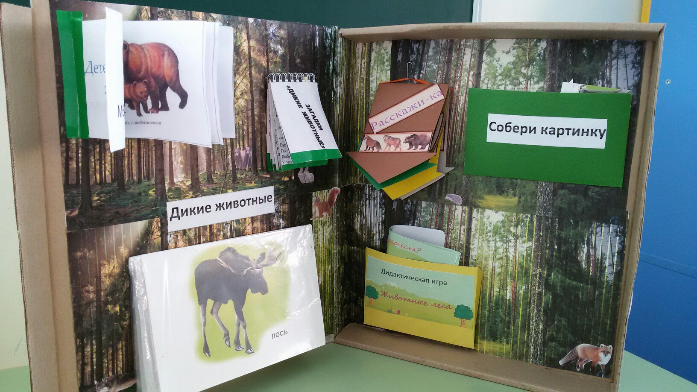

Slide 14
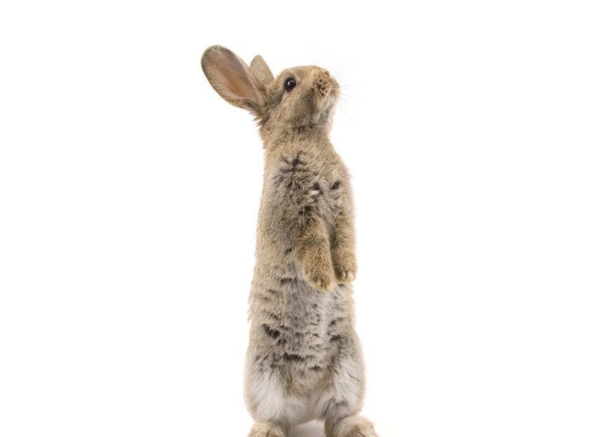
Этапы работы
I этап - подготовительный, включает в себя:
-определение цели и задач проекта;
-анкетирование родителей знаний о диалогической речи дошкольников;
-Подбор иллюстративного материала по теме, настольно – печатных
игр, дидактических игр,
игрушек диких животных,
материалов для игр.

Slide 15
II этап - основной,
Цель: углубить знания детей о Диких животных наших лесов, включает в себя:
- НОД с детьми в соответствии с перспективным планом,
- совместные мероприятия с семьями воспитанников,
- Экскурсия в Музей природы,
- пополнение предметно-развивающей среды,
- выставки детских работ, семейных коллекций.
сбор и оформление наглядного материала
Подготовка к театральной постановке

Slide 16
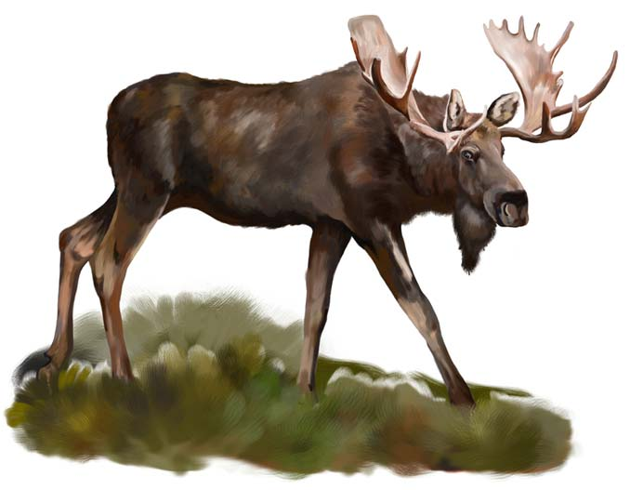
Заключительный этап.
Цель: Закрепить полученные знания детей по данной теме.
-активное участие и интерес детей в различных видах деятельности;
-проявление самостоятельности и творческой активности в продуктивной деятельности;
-создание альбома
«Красная книга».

Slide 17
Реализация проекта позволила:
повысить детскую, родительскую и педагогическую компетентность в вопросах о диких животных Вологодской области
сформировать заботливое отношение к животным,
пополнить предметно-развивающую среду группы.
Повысить уровень театральной деятельности детей
Развить диалогическую речь детей
Перспектива - продолжать знакомить с дикими животными, ставить театральные постановки в старшей и подготовительной группах.

